Slide 1
Web İçin Veri Dönüştürme (ETL)
ETL Nedir?
Kimler Kullanır?
Nerede Kullanılır?
Uygulama Araçları
Volkan Uygun
volkan.uygun@ozguryazilim.com.tr

Slide 2
ETL nedir?
E, Veri çıkarma (Extract)
T, Dönüştürme (Transform)
L, Yükleme (Load)
A.T1
A
B.T1
B
A.T2
Notes:
LGPL (GNU Lesser General Public License) Özgür Yazılım Vakfı tarafından yayınlanmış bir özgür yazılım lisansıdır. Özgür yazılımlar kullanıcılara çeşitli avantajlar sunmaktadır. Bu yazılımların kaynak kodları açık olup herkes tarafından bu kaynak kodlara ulaşılabilir ve yazılımlar bilgisayarlara kurulabilir. Tekir'i geliştirmek isteyen herkes önceden izin almaksızın kaynak kodlarına müdahale edebilir.

Slide 3
Kimler Kullanır?
Yazılımcılar
Veritabanı yöneticileri
İş zekası raportörleri
...

Slide 4
Nerede Kullanılır?
Entegre çalışan sistemler
Veri ambarı
Veri temizleme
Veri toplama
Raporlama

Slide 5
Uygulama Araçları
Metin düzenleyici (kwrite, npp)
Hesap tablosu (oo Calc, MS excel) csv dosya
Pentaho Kettle
Orbada SQL
http://kettle.pentaho.com/
http://sourceforge.net/projects/orbada/

Slide 6
Orbada - Sql
Sql veritabanı bağlantıları (Mysql, Firebird, Postgre, DB2, MSSQL, Oracle vb.)
Prosedür, Fonksiyon, Sorgu işlemleri
Lisansı: GNU GPL
Java Altyapı

Slide 7
Kettle - Spoon
Dosya kullanım (csv, xml, txt, xls)
Sql veritabanı (Mysql, Firebird, Postgre, DB2, MSSQL, Oracle vb.)
FTP, E-posta, Java Script , LDAP, Json, OLAP ve diğer araç setleri...
Topluluk ve Ticari sürüm
Java altyapısı ile Linux, Windows da çalışma

Slide 8
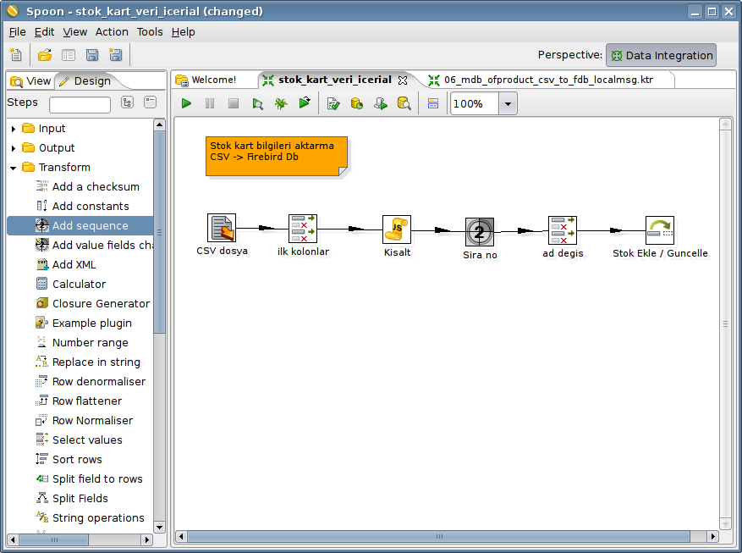
Spoon Dönüştürme

Slide 9
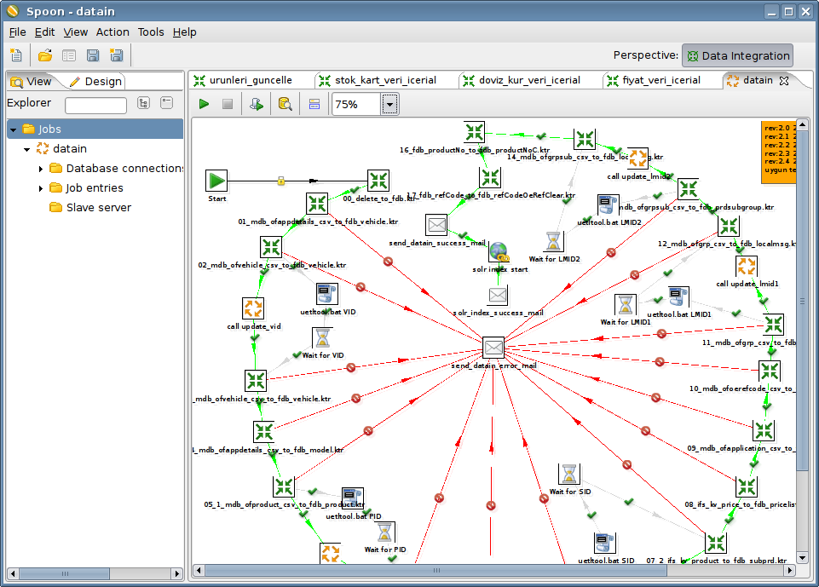
Spoon İş Akışı

Slide 10
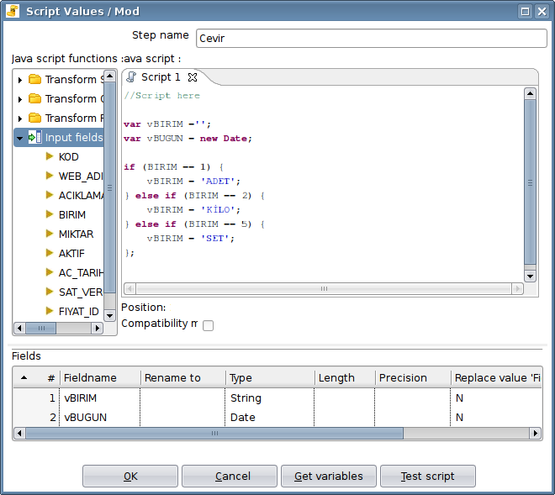
Spoon Java Script

Slide 11
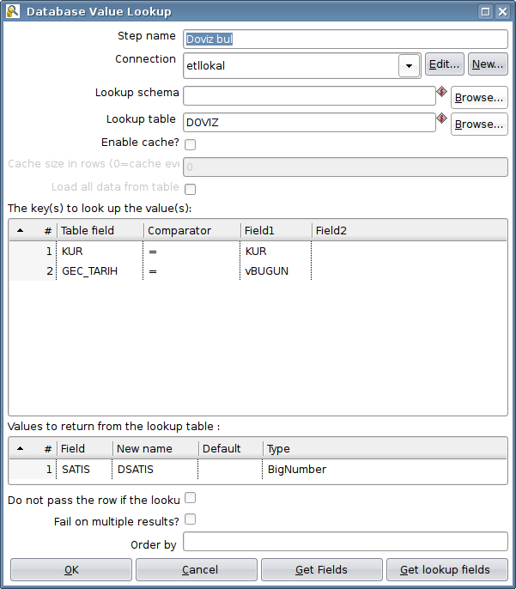
Spoon Lookup

Slide 12
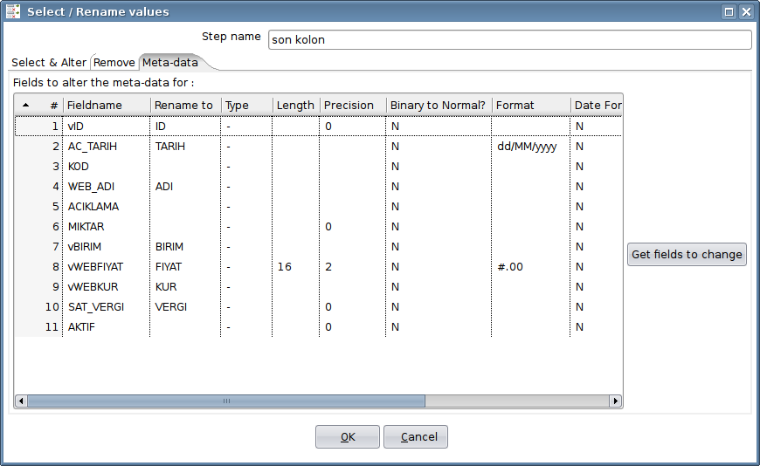
Spoon Meta

Slide 13
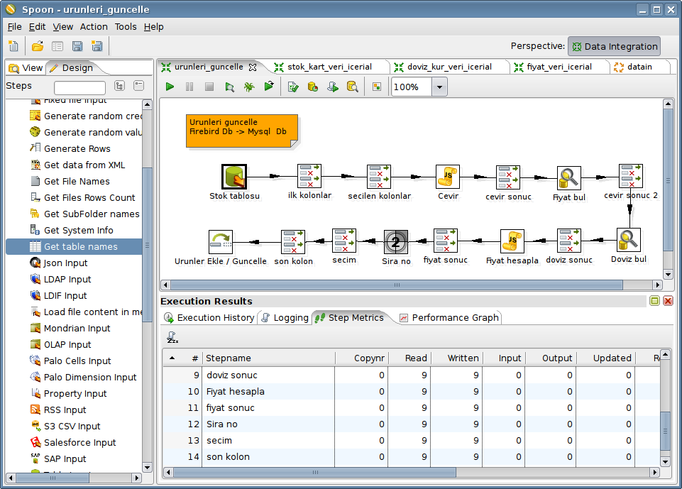
Spoon Sonuç İzleme

Slide 14
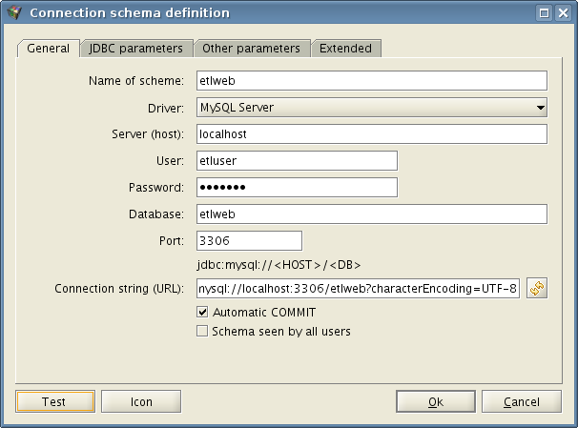
Orbada Bağlantı

Slide 15
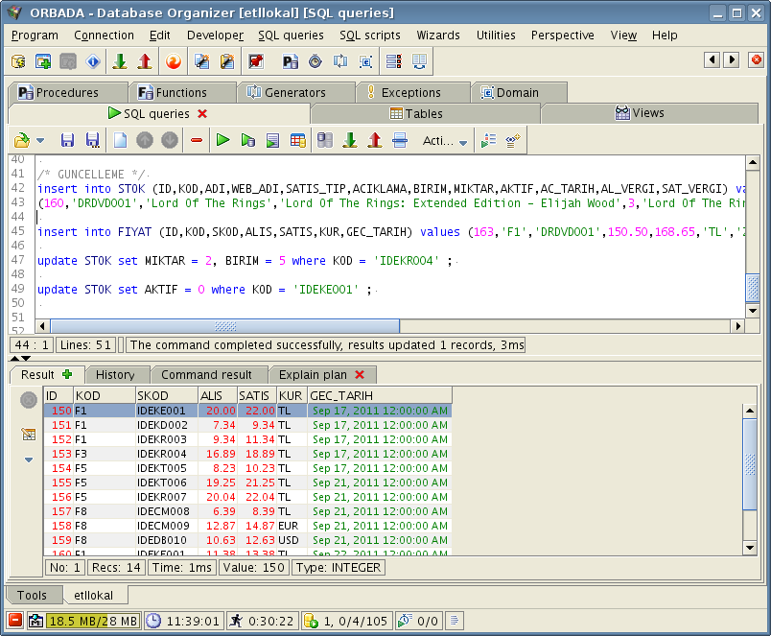
Orbada Sorgu

Slide 16



